Slide 1
Connect The World
Pitbull problem

Slide 2
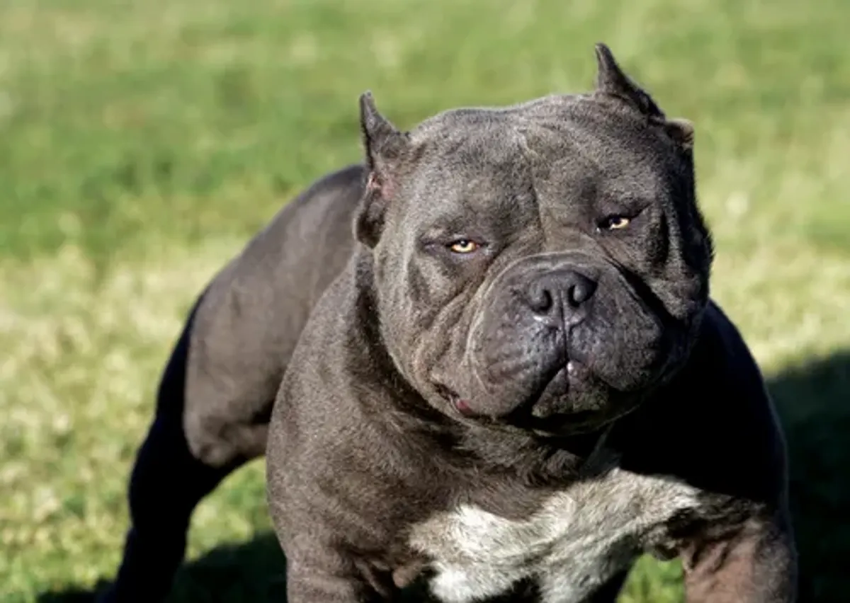

Slide 3
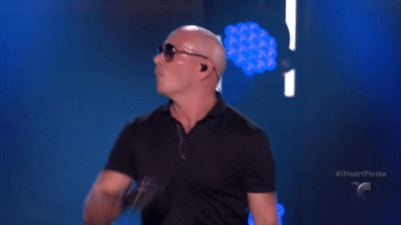

Slide 4
Pitbull je trenutno na svojoj svjetskoj turneji, no kako bi zadržao titulu Gospodina Globalnog, mora održati koncerte u određenom broju gradova u ograničenom vremenskom roku. Nažalost, ovi gradovi su previše udaljeni jedan od drugoga, pa je nemoguće izvesti sve koncerte na uobičajan način. Ipak, Pitbull je došao na ideju. Kroz malo (dosta) ucjenjivanja svjetskih vlada, uspio je dogovoriti izgradnju uređaja za teleportaciju u tim gradovima. No, zbog loše organizacije od strane vlada, ti uređaji su postavljeni tako da nisu međusobno povezani. Stoga nas je pozvao da riješimo ovaj problem.

Slide 5
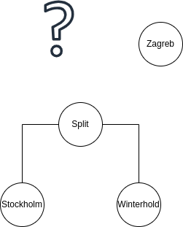
Bitno je naglasiti da uređaji troše dosta energije i maksimalni broj uređaja za sve gradove se određuje na način da pronađemo grad koji trenutačno sadrži najveći broj takvih uređaja.

Slide 6
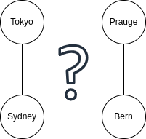


Slide 7
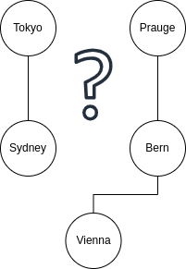
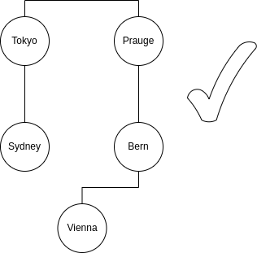

Slide 8
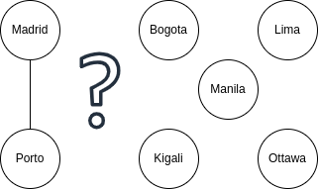

Slide 9
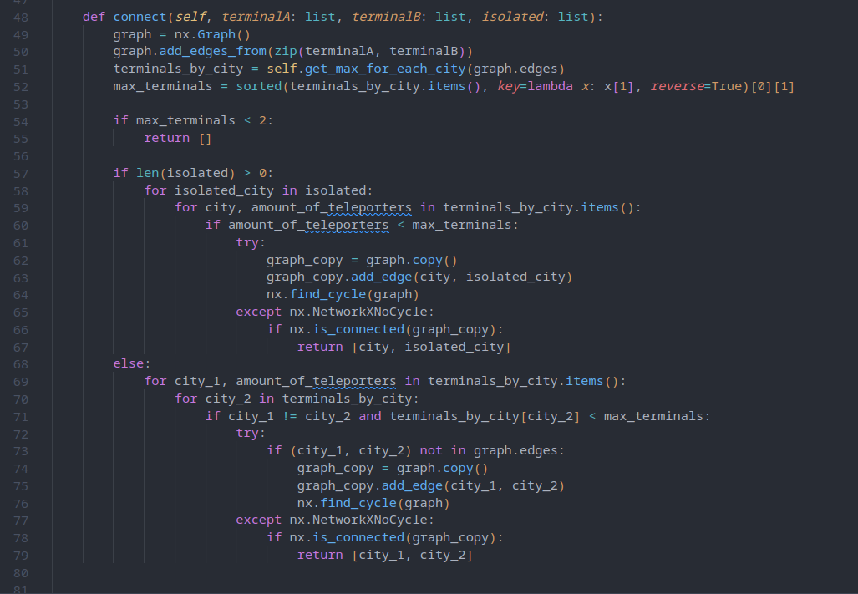
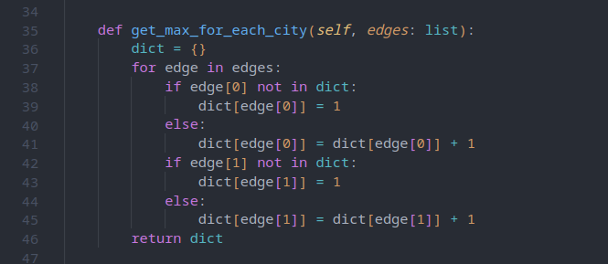

Slide 10
Kraj
Made By: Ilario Batistić

